Slide 1
מערכת שידורים לאומית

Slide 2
פרק א' - יסודות התקשורת
רכיבי רשת וכבילה
שם המורה: מיכאל מרקוביץ

Slide 3
מה נלמד היום
רכיבי הרשת: רכזת (HUB), מתג (Switch), נתב (Router)
מתחם התנגשות (Collision Domain)
מתחם שידור (Broadcast Domain)

Slide 4
רכיבי רשת

Slide 5
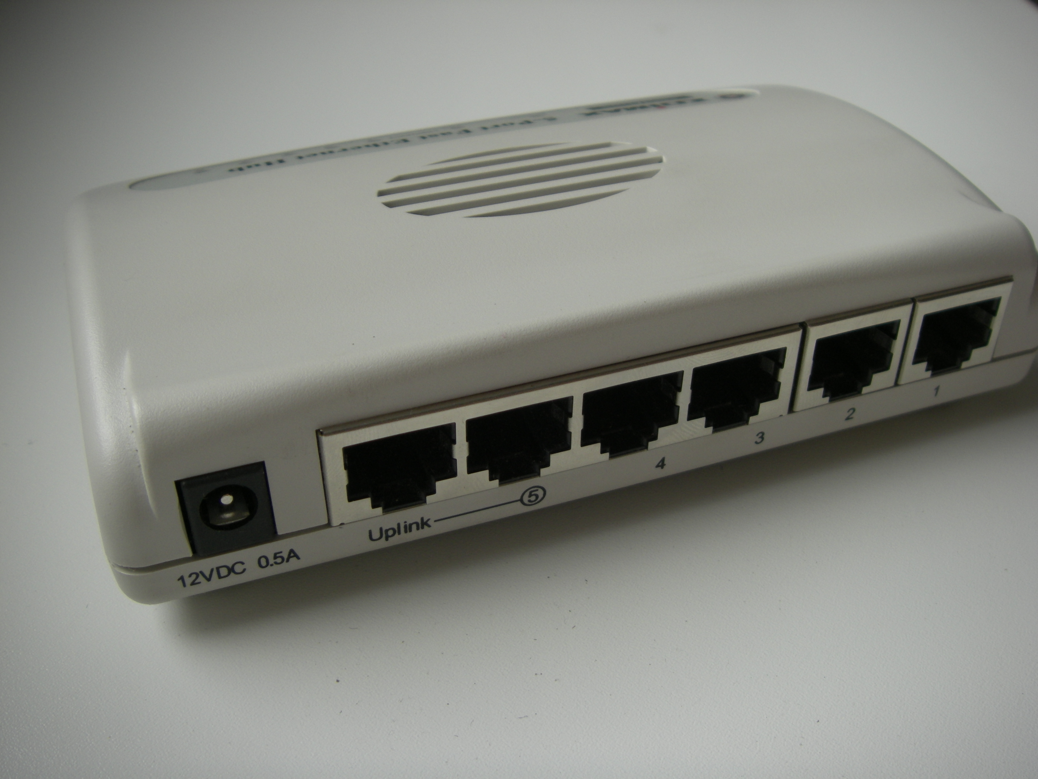
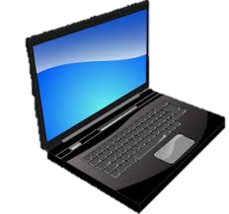
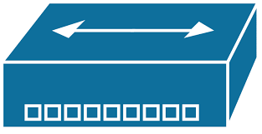
רכזת - HUB

Slide 6
רכזת - HUB
תפקיד: מחבר מחשבים ברשת LAN
1. לא שומר סודות (מעביר לכולם)
2. אזור התנגשות אחד (כבל אחד)

Slide 7
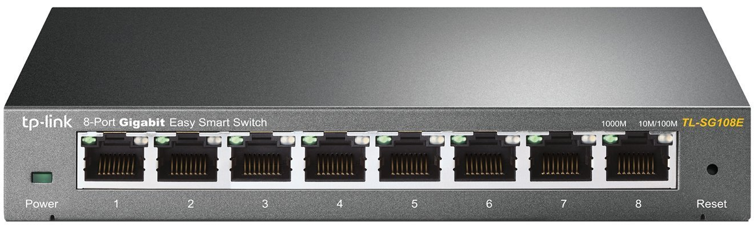
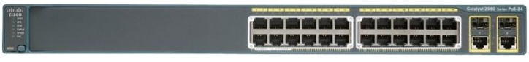

מתג - Switch

Slide 8
מתג - Switch
תפקיד: מחבר מחשבים ברשת LAN
1. שומר סודות (מעביר בפרטיות)
2. אזור התנגשות בכל כבל

Slide 9
אזור\מתחם התנגשות – Collision Domain
אזור שבו יכולה לקרות התנגשות
אצל רכזת (HUB) – כל מה שמחובר אליה אזור התנגשות אחד
אצל מתג (Switch) – כל כבל המחובר אזור התנגשות
הערה:
כיום אין כלל התנגשויות בגלל טכנולוגיות Full-Duplex

Slide 10
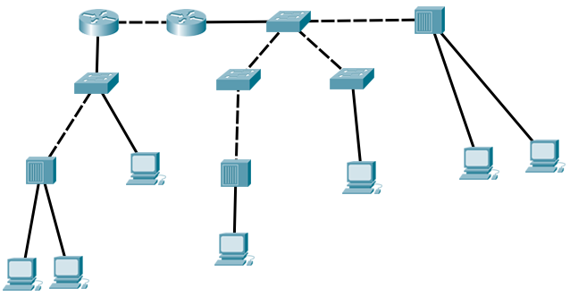
אזור\מתחם התנגשות – Collision Domain
כמה אזורי התנגשות בטופולוגיה הבאה?

Slide 11
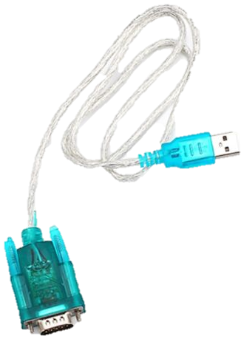
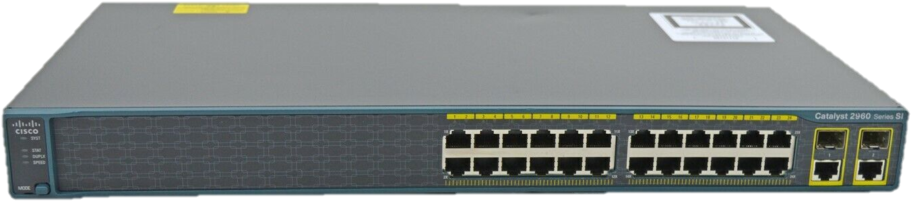
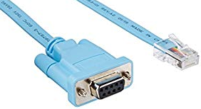
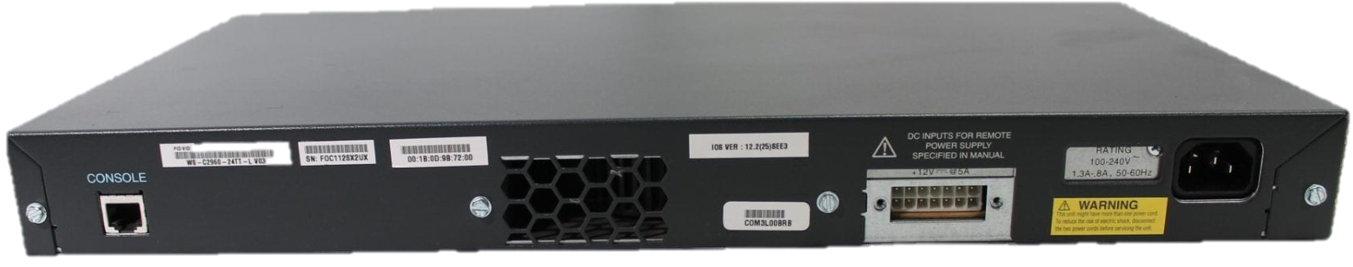
אל תוך המתג - Switch

Slide 12

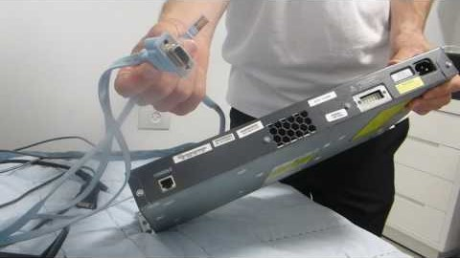
אל תוך המתג - Switch
בואו נצפה בסרטון – יחד!
https://bit.ly/hertz-tikshuvc

Slide 13
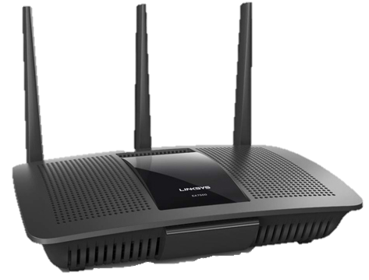
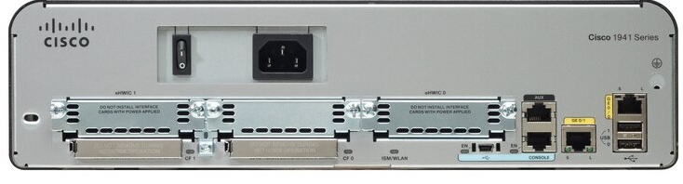
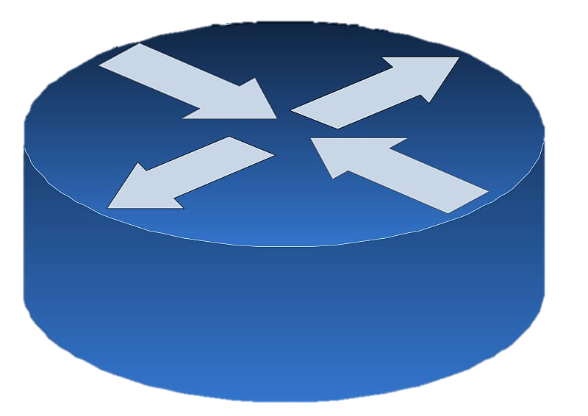
נתב - Router

Slide 14
נתב - Router
תפקיד: מנתב בין רשתות – מחבר בין רשתות שונות
מוגבל בחיבורים
כל רגל - חיבור (Port) בנתב מקבלת כתובת IP ברשת שונה
כל רגל בנתב מהווה כתובת שער ברירת מחדל (Default Gateway) עבור המארחים ברשת. ובאמצעות כתובת זו יוצאים מהרשת
מפריד לאזורי שידור (Broadcast) שונים

Slide 15
אזור\מתחם ברודקסט Broadcast Domain
אזור שבו הודעת ברודקסט יכולה להגיע אליו
כל רגל של ראוטר היא אזור ברודקסט
טיפ: מומלץ לעקוב אחרי הודעת ברודקסט, ולראות עד היכן מגיעה
הערה: הפרדת אזורי ברודקסט ניתן לבצע גם ע"י VLAN בסוויץ', בהמשך...

Slide 16
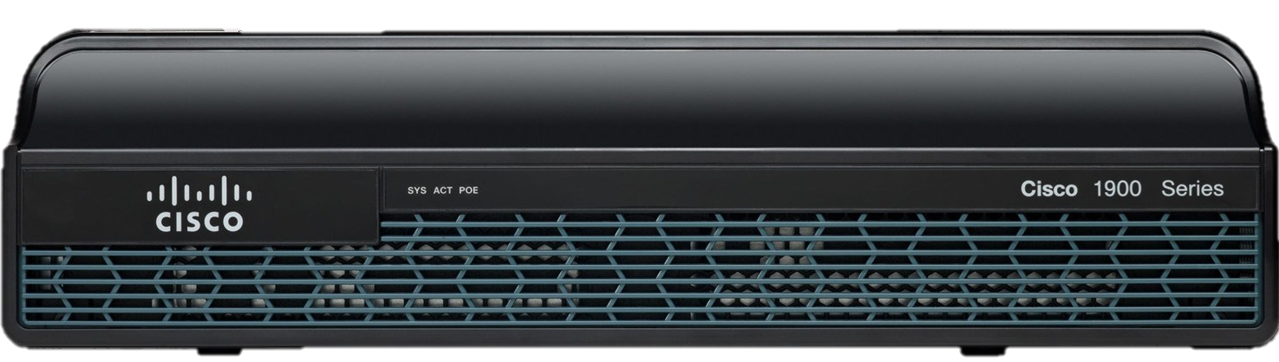
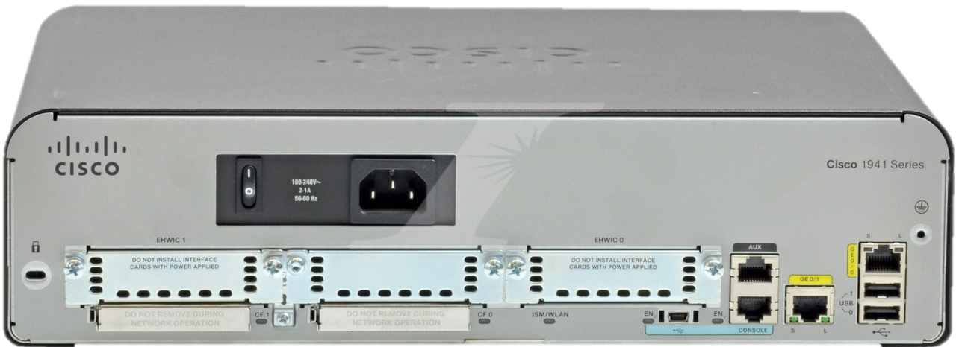
אל תוך הנתב

Slide 17
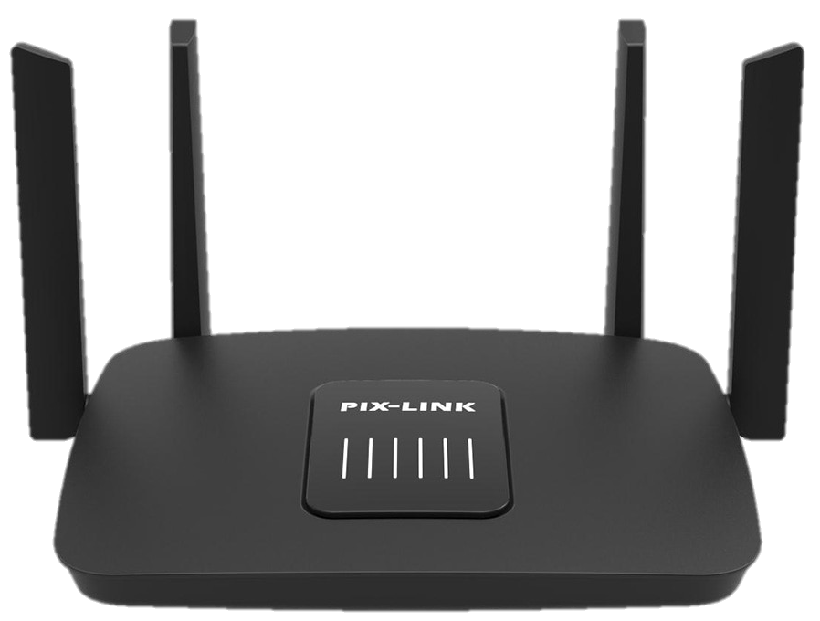
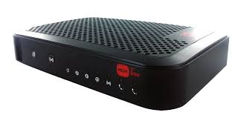
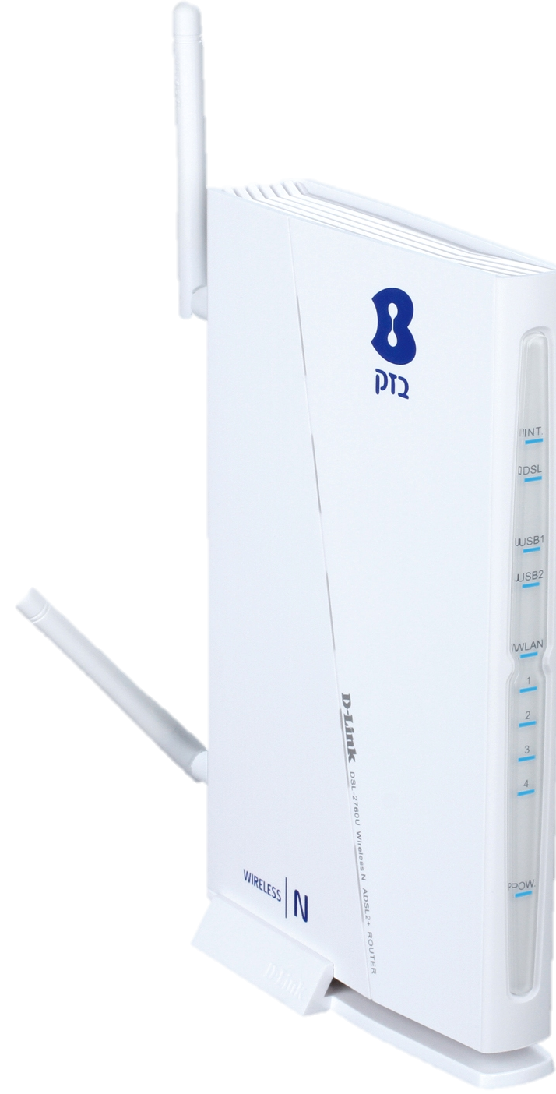
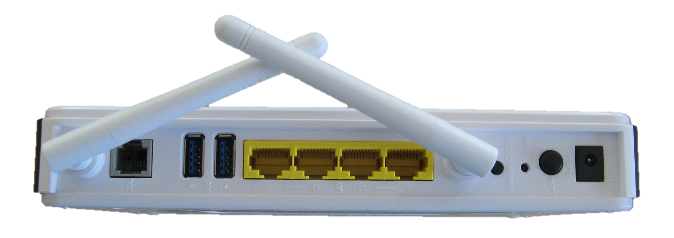
נתב ביתי – משולב – Wireless router

Slide 18
אזור\מתחם ברודקסט Broadcast Domain
כמה אזורי שידור (ברודקסט) בטופולוגיה הבאה?

Slide 19
נתב - Router
192.168.1.254 /24
192.168.2.254 /24
192.168.2.1 /24
D.G: 192.168.2.254
192.168.1.1 /24
D.G: 192.168.1.254

Slide 20
כבלים ושקעים (ports)

Slide 21
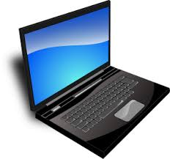
העברת המידע
קווית - כבלים
אלחוטית - גלים

Slide 22
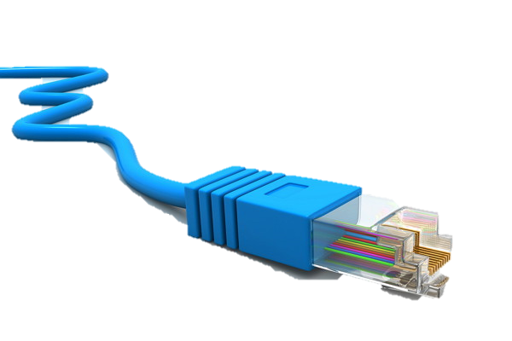
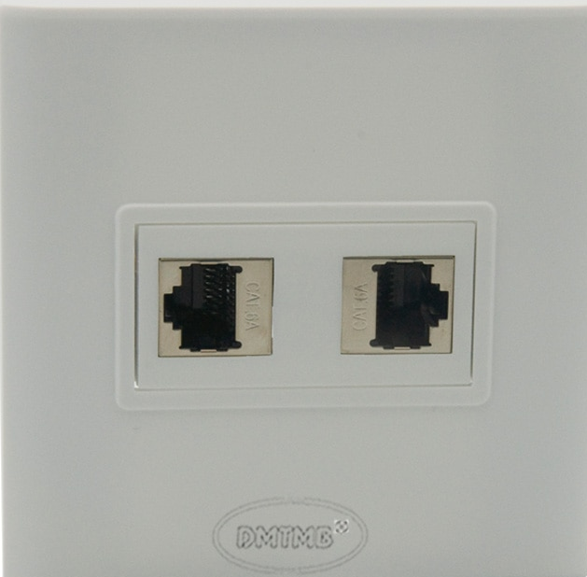
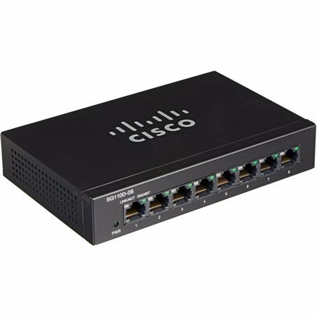
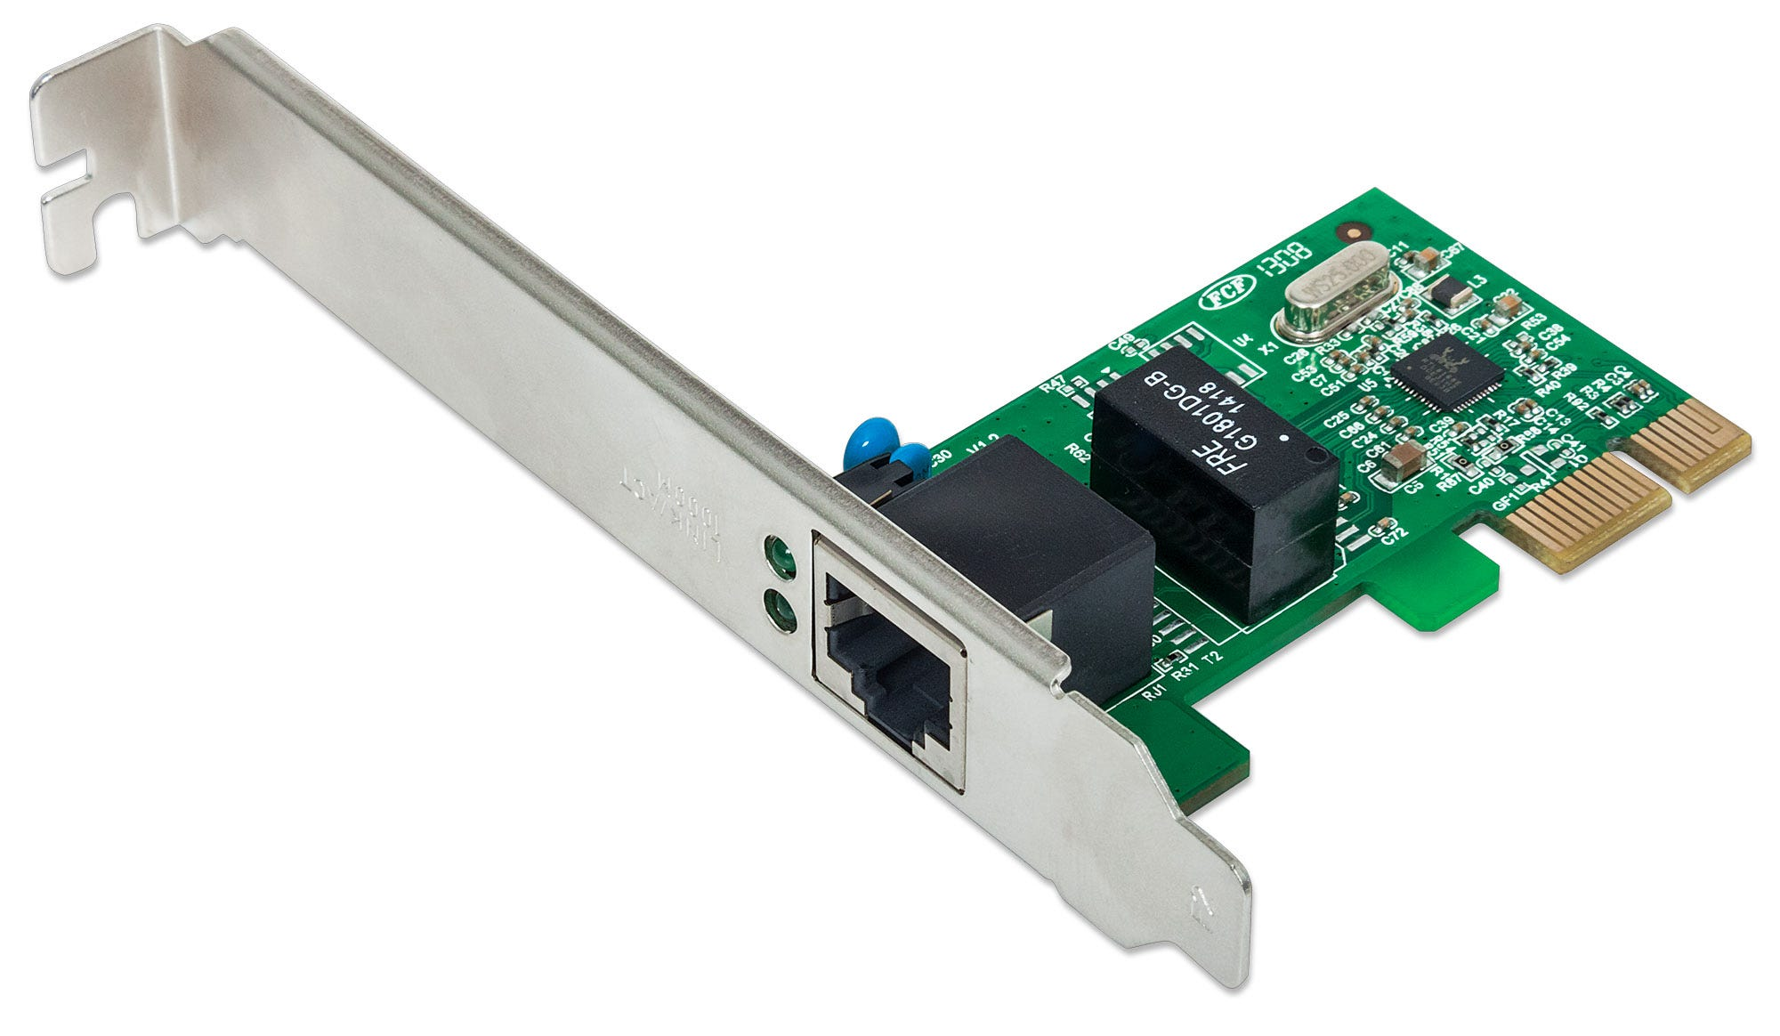
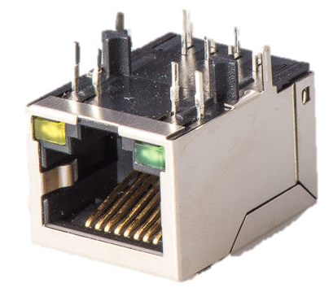
העברת המידע
כבל
סיומת – מחבר - Connector
שקע - פורט

Slide 23
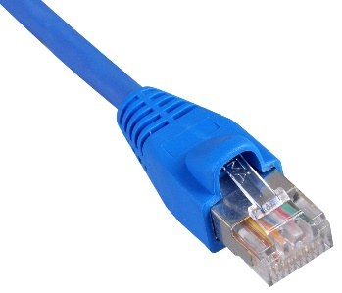
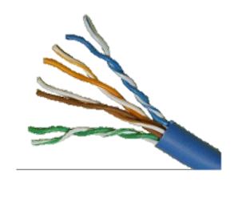
כבל אתרנט – Ethernet ("זוג שזור" – Twisted Pair)
עשוי נחושת
עשוי 8 גידי חשמל כל זוג גידים שזור – מלופף.
הסיומת נקראת RJ-45
ישנם סוגים שונים, חלק ללא סיכוך מיוחד (Unshielded Twisted Pair) חלק מגיעים עם סיכוך (Shielded Twisted Pair)

Slide 24

לא מסוכך – Unshielded TP
CAT3 - מתאים להעברת אות שמע בקו טלפון. לא עמיד במיוחד בהעברת נתונים.
CAT5 - חסין יותר, תומך 100 Mb/s, יכול לתמוך ב- 1000Mbps (לא מומלץ).
CAT5e – תומך ב- 1000Mb/s.
CAT6 - מכיל הפרדה נוספת בין הזוגות, תומך בקצבים של: 100 Mb/s – 10Gb/s (לא מומלץ).

Slide 25
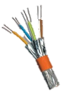

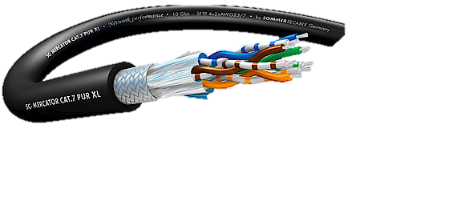
מסוכך – shielded TP + Screened TP
CAT6A – כל זוג עטוף סיכוך, משפר את יכולות העברת המידע של קודמו למהירות של 10 Gb/s.
CAT7 – כבל ScTP – כל זוג עטוף סיכוך + כל שמונת החוטים מסוככים. מהירות 1000 Mb/s – 10 Gb/s
CAT7A- כבל ScTP – תומך ב 40 Gb/s במרחקים קצרים.
CAT8 – כבל ScTP – תומך ב- 25 – 40 Gb/s למרחק של 30 מטרים.

Slide 26
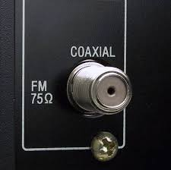
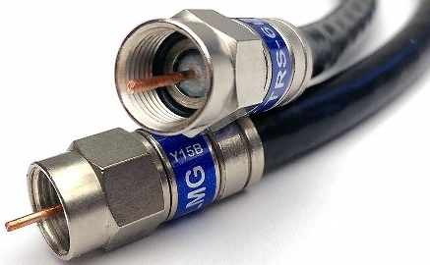
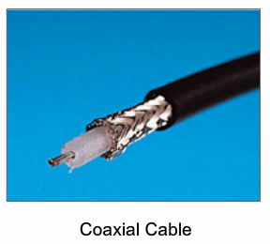
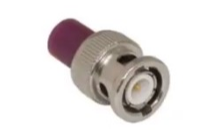
כבל קואקסיאלי - Coaxial
מורכב מנחושת או אלומיניום
מכיל מוליך נחושת קשיח, המוליך עטוף במבודד ומעליו סיכוך
משמש לחיבורי כבלים (Cables) [Hot] ולחיבורי אנטנות ועוד
מהירויות של מאות Mb/s ולמרחק של מאות מטרים
סוגים: RG-59, RG-6, RG-58, RG-8/U
F-Type
BNC

Slide 27
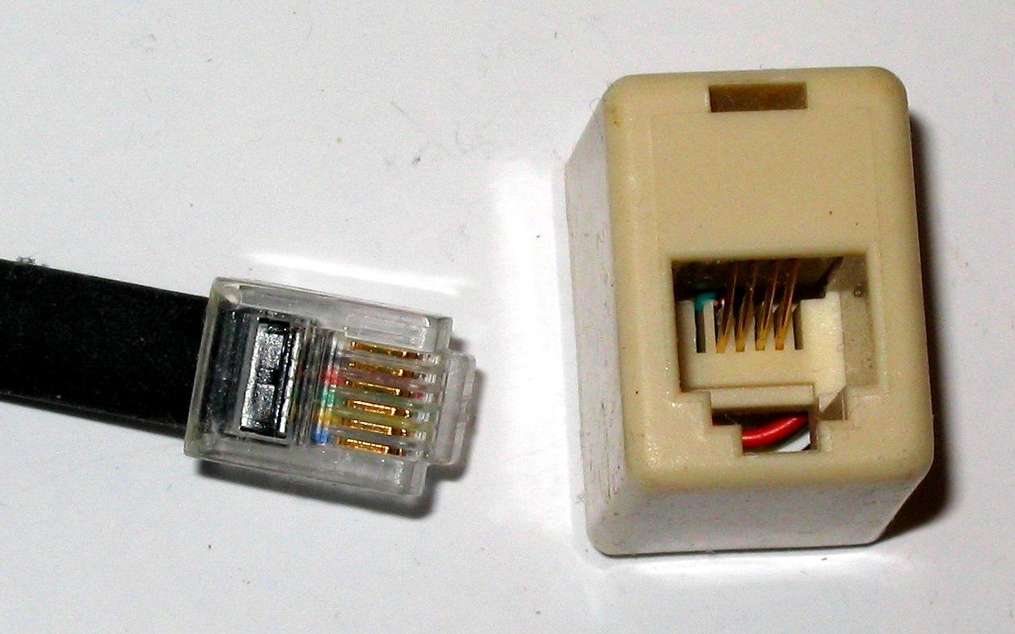
כבל טלפון - Telephone
מורכב מנחושת
משמש להעברת טלפוניה (בזק) וכן לחיבור לאינטרנט על גבי רשת הטלפוניה – DSL, ADSL, VDSL
משמש ברשת ה- WAN
הסיומת נקראת RJ-11

Slide 28
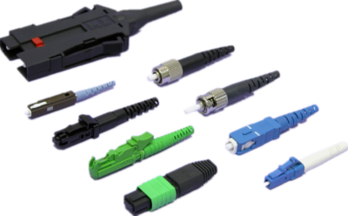
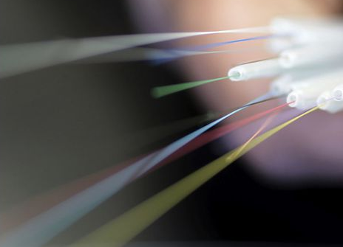
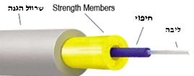
סיב אופטי – Fiber Optic
עשוי גליל פלסטיק או זכוכית בעובי שערה
לא מושפע מהפרעות אלקטרו מגנטיות
שיטת Single Mode Fiber – SMF – נתיב אחד של אור – מרחקים גדולים
שיטת Multi Mode Fiber – MMF – מספר קרני אור – מרחקים קצרים

Slide 29
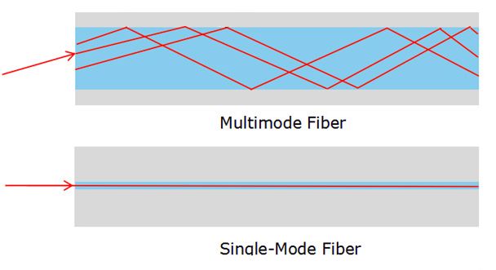
סיב אופטי – Fiber Optic
 | Single Mode Fiber - SMF | Multi Mode Fiber - MMF
מקור האור
מפתח
מהירות
מרחק
עלות
LED / Laser
Laser
50-100mm
8-10 µm
10-100 Gb/s
10-100 Gb/s
מאות מטרים במהירות הגבוהה
עשרות-מאות ק"מ במהירות הגבוהה
נמוכה
גבוהה

Slide 30
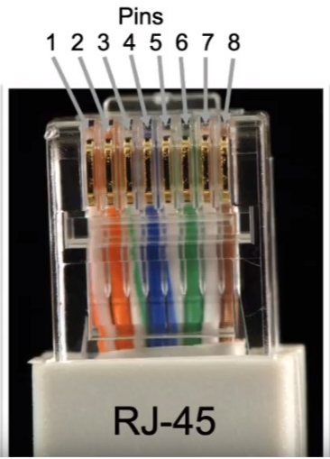
כבל אתרנט – Ethernet ישיר ומוצלב – Straight-Through ו- Crossover

Slide 31
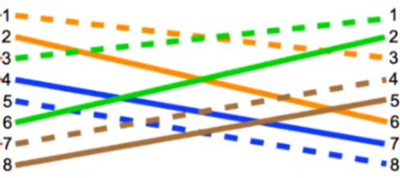
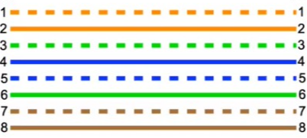
כבל אתרנט – Ethernet ישיר ומוצלב – Straight-Through ו- Crossover

Slide 32

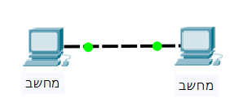
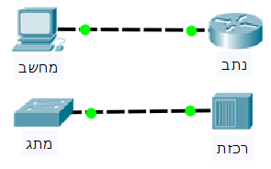





כבל אתרנט – Ethernet ישיר ומוצלב – Straight-Through ו- Crossover
ישיר - שונים
מוצלב - זהים
מוצלב – יוצאי דופן

Slide 33
כבל אתרנט – Ethernet ישיר ומוצלב – Straight-Through ו- Crossover
לסיכום:
בין שונים – ישיר בין זהים – מוצלב
חוץ ממחשב לנתב - מוצלב
* היום משתמשים רק בישיר – בגלל Auto-MDI-X

Slide 34
סיב אופטי וכבל רשת
 | כבל רשת Ethernet | כבל סיב אופטי
תווך - מדיה
סוג רשת
מהירות
הפרעות אלקטרו-מגנטיות
מרחק
אבטחה
אור (זכוכית או פלסטיק)
חשמל (נחושת)
רשת מקומית ורחבה LAN/WAN
רשת מקומית - LAN
גבוהה מאוד
גבוהה
מוגן בפני הפרעות
חשוף להפרעות
מאות ואלפי ק"מ
עד 100m
מוגן בפני האזנות
ניתן להאזין לכבל

Slide 35
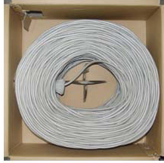
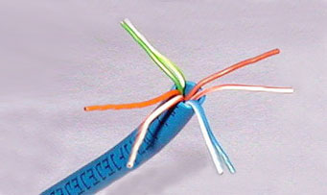
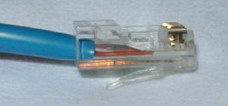
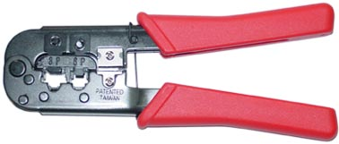
איך לוחצים סיומת RJ-45

Slide 36
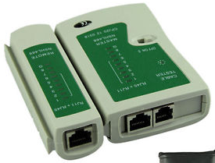
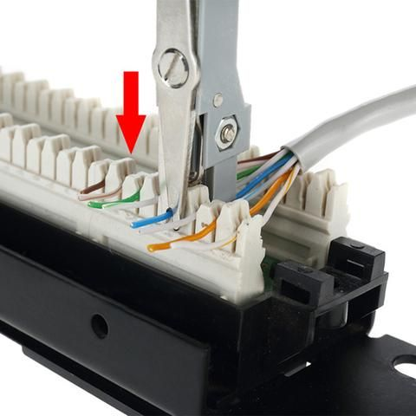

כלים נוספים

Slide 37

איך הכל מתחבר?

Slide 38



איך הכל מתחבר?

Slide 39

שימוש ביצירות מוגנות בזכויות יוצרים ואיתור בעלי זכויות
השימוש ביצירות במהלך שידור זה נעשה לפי סעיף 27א לחוק זכות יוצרים, תשס"ח-2007. אם הינך בעל הזכויות באחת היצירות, באפשרותך לבקש מאיתנו לחדול מהשימוש ביצירה, זאת באמצעות פנייה לדוא"ל rights@education.gov.il

